Slide 1
CT244
Bảo Trì Phần Mềm
Báo Cáo Project 1
Giáo viên hướng dẫn: Huỳnh Quang Nghi

Slide 2
Thành Viên
Phạm Nhật Hải (B1505879)
Nguyễn Xuân Tánh
Phạm Hữu Nghị

Slide 3

Nghiên Cứu Các Công Cụ Quản Lý Phiên Bản
Git:
Là hệ thống VCS(version control System)dung để quản lý và kiểm tra các phiên bản mã nguồn khác nhau trong quá trình phát triển mã nguồn.

Slide 4
Git
Git có thể quản lý mã nguồn phan tán được phát triển bởi Linus Tovalhất ds vào năm 2005 .Ngày nay git đã trở thành phần mềm quản lý mã nguồn phổ biến nhất.
Đối tượng sử dụng : teamleader,lập trình viên , các công ty các tổ chức lớn.

Slide 5

Nghiên Cứu Các Công Cụ Quản Lý Phiên Bản
AWS CodeCommit:
AWS CodeCommit là dịch vụ được thiết kế đễ giúp các nhà phát triển và chuyên viên vận hành CNTT đãm nhiệm công việc DevOos để phân phối phần mềm .

Slide 6
Ngoài ra bạn củng có thể lưu trữ và kiểm soát phiện bản một cách bảo mật mã nguồn ứng dụng của bạn và thự động dựng, chạy trử và triển khai ứng dụng của bạn lên AWS

Slide 7

Nghiên Cứu Các Công Cụ Quản Lý Phiên Bản
SourceForge:

Slide 8
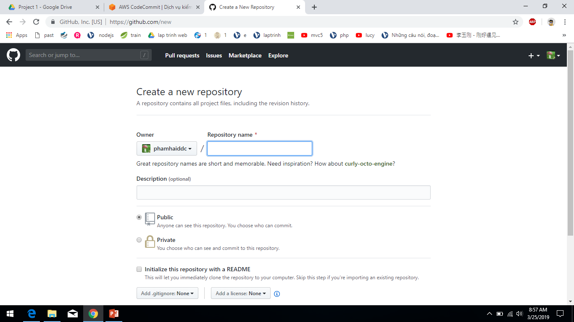
Tạo một Project

Slide 9
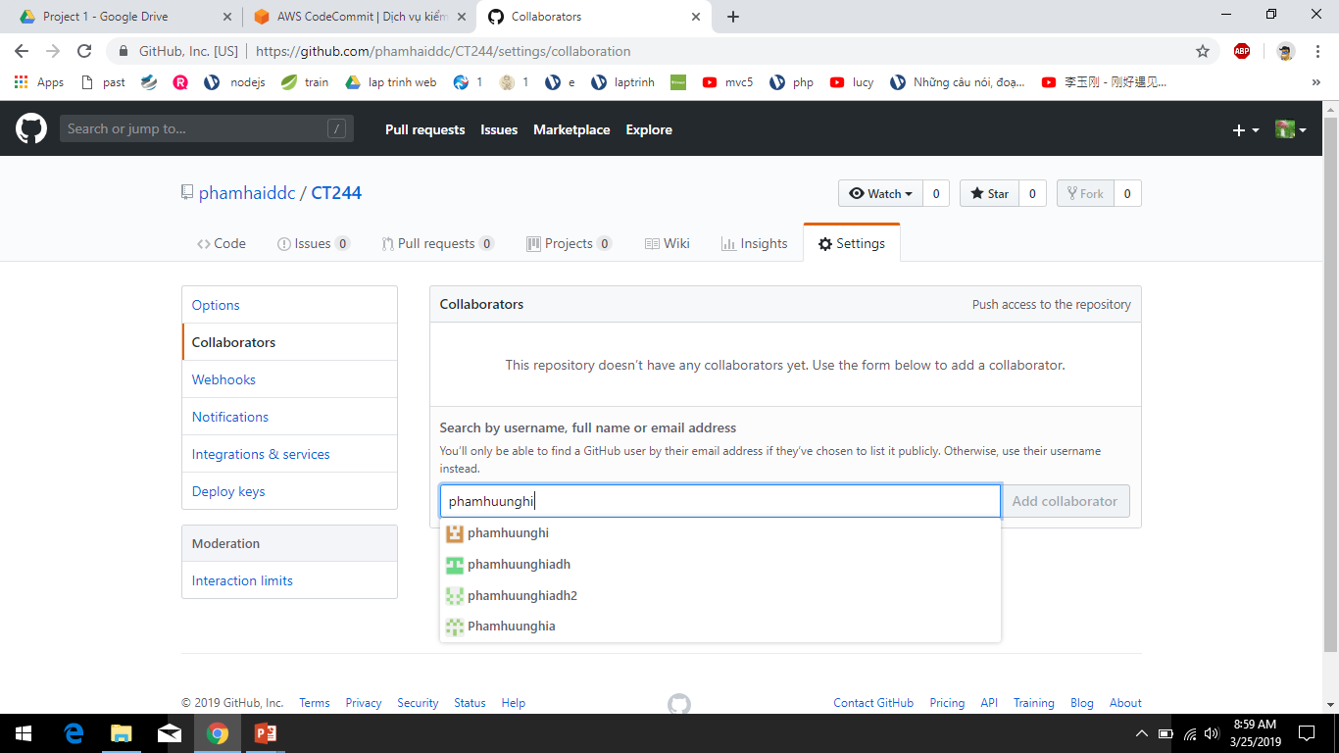
Thêm thành viên vào dự án

Slide 10
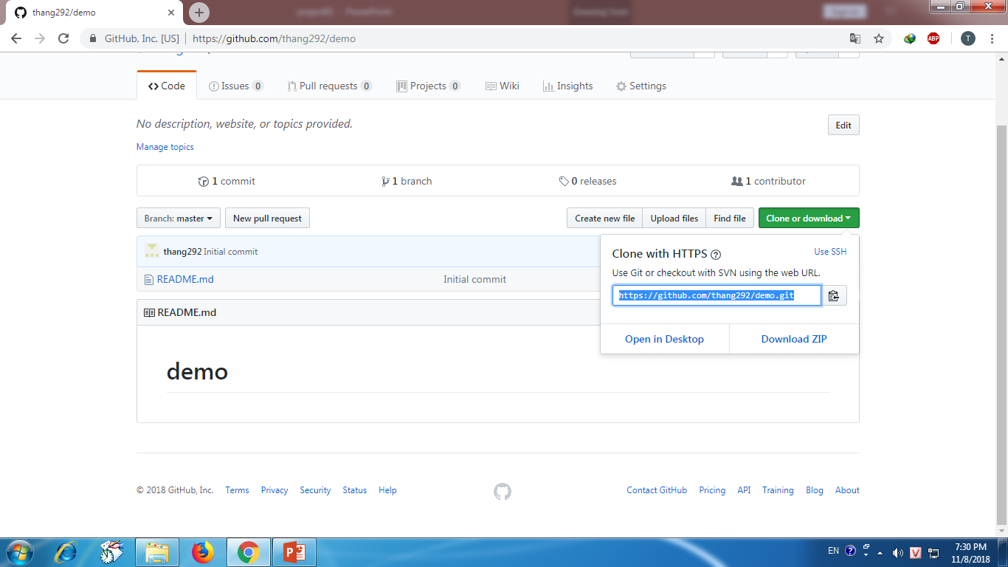
Ứng dụng Git, lấy liên kết để sao chép dữ liệu về máy cá nhân.

Slide 11
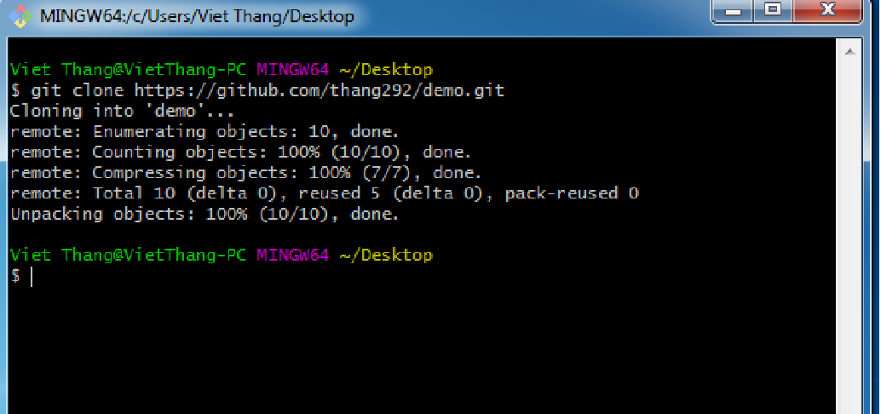
Lệnh git clone

Slide 12
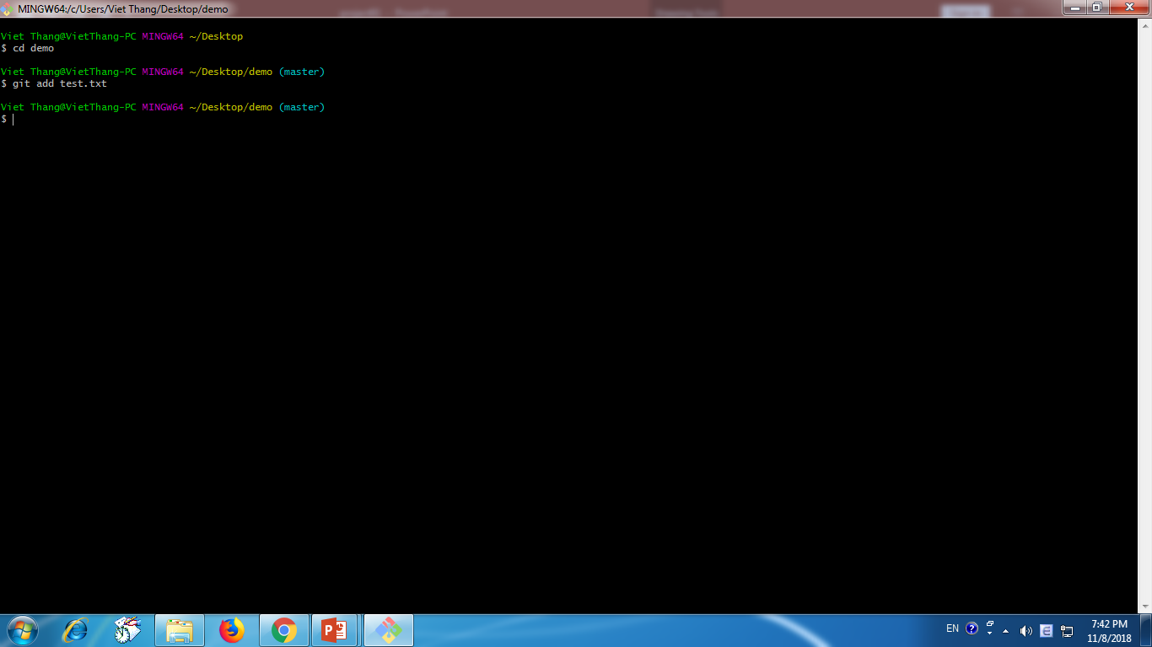
Lệnh git add

Slide 13
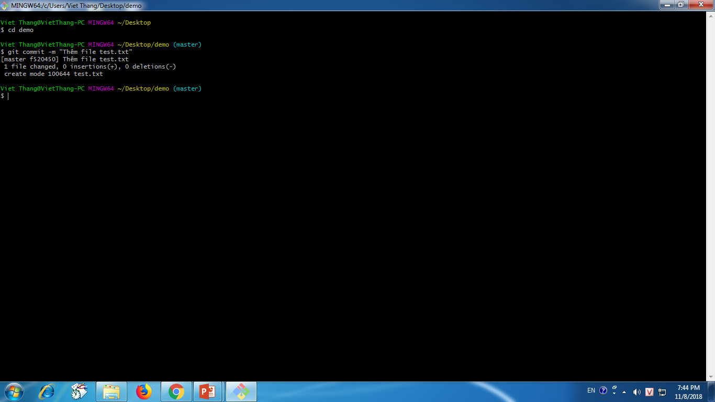
Lệnh git commit

Slide 14
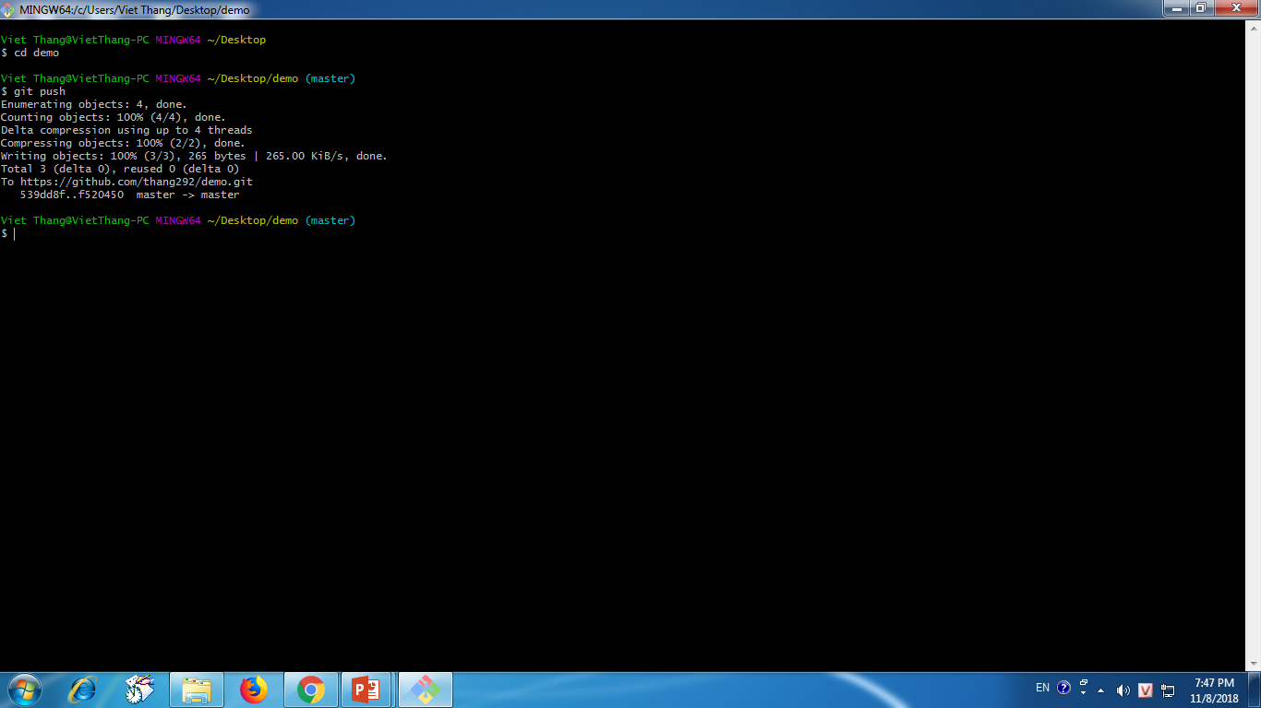
Lệnh git push

Slide 15
Cám ơn thầy và các bạn đã lắng nghe !

